Slide 1
Call For Papers Μέσω DBLP
Τμήμα Μηχανικών Πληροφορικής,
ΠΜΣ Ευφυείς Τεχνολογίες Διαδικτύου
Αλεξάνδρειο Τεχνολογικό Εκπαιδευτικό Ίδρυμα
ΜΗΧΑΝΙΚΗ ΛΟΓΙΣΜΙΚΟΥ ΓΙΑ ΔΙΑΔΙΚΤΥΑΚΕΣ ΕΦΑΡΜΟΓΕΣ
Α΄ Εξάμηνο: 2018-2019
Ομαδική Εργασία
Παναγιώτης Φιλιππάκης,
Τζιώρας Αλκιβιάδης,
Βάσκος Αθανάσιος,
Κουκάρας Χρόνης.

Slide 2

Call For Papers Μέσω DBLP

Slide 3
Call For Papers Μέσω DBLP
Εισαγωγή
Περιγραφή DBLP
Ομάδα Ανάπτυξης
Περιγραφή Λειτουργικότητας Εφαρμογής
Μέθοδος Ανάπτυξης
Χρονοδιάγραμμα Ανάπτυξης
Αρχιτεκτονική
Προδιαγραφές
Τεχνολογίες
Τμήματα Κώδικα (Ενδεικτικά)
Έλεγχος Χρηστικότητας Εφαρμογής
Repository Εφαρμογής-URL
Επίδειξη Εφαρμογής

Slide 4
Εισαγωγή
Η εφαρμογή που ανέπτυξε η ομάδα μας έχει ως σκοπό να δώσει την δυνατότητα σε ένα χρήστη να αναζητήσει δημοσιεύσεις για την επιστήμη των υπολογιστών μέσα από την βιβλιοθήκη του DBLP.
Επίσης δίνει την δυνατότητα στον χρήστη να έχει την δική του βάση δεδομένων με δημοσιεύσεις μέσα από την οποία θα μπορεί να ανατρέξει οποιαδήποτε στιγμή σε κάποια δημοσίευση.
Δίπλα από κάθε δημοσίευση ο χρήστης μπορεί να προσθέσει τα δικά του σχόλια για γρήγορη ανεύρεση στο μέλλον.
Στην προσωπική του βάση μπορεί επίσης να εισάγει και δημοσιεύσεις από άλλα έγκριτα περιοδικά ή βιβλιοθήκες.
Αναπτύχθηκε περιβάλλον Διαχειριστή για τον Διαχειριστικό έλεγχο της εφαρμογής (Χρήστες,RSS FEED,Στατιστικά Στοιχεία)

Slide 5
Περιγραφή DBLP
Τι είναι
Λογισμικό
Δομή
Τρόποι Αναζήτησης

Slide 6
Τι είναι;
Η βιβλιογραφία της επιστήμης υπολογιστών DBLP (Database Systems and Logic Programming) είναι μία on-line αναφορά για βιβλιογραφικές πληροφορίες σχετικά με μεγάλες δημοσιεύσεις στην επιστήμη των υπολογιστών.
Αποστολή του DBLP είναι να υποστηρίξει τους ερευνητές των υπολογιστών στην καθημερινή τους προσπάθεια, παρέχοντας δωρεάν πρόσβαση σε υψηλής ποιότητας βιβλιογραφικά meta-data και συνδέσεις με τις ηλεκτρονικές Δημοσιεύσεις.

Slide 7
Λογισμικό DBLP
Το DBLP έχει αναπτυχθεί σε ένα διακομιστή μικρής κλίμακας που προορίζεται να εξυπηρετήσει μόνο μια μικρή τοπική κοινότητα σε μια ιστοσελίδα που χρησιμοποιείται από χιλιάδες ανθρώπους σε όλο τον κόσμο.
Δεν υπάρχει σύστημα διαχείρισης βάσεων δεδομένων πίσω από το DBLP.
Οι πληροφορίες αποθηκεύονται σε ένα σύστημα αρχείων.
Τα προγράμματα που χρησιμοποιούνται στο DBLP είναι γραμμένα σε C, Perl και Java.
Το σύστημα του DBLP τρέχει σε ένα μικρό αριθμό μηχανών UNIX (Ubuntu Linux).

Slide 8
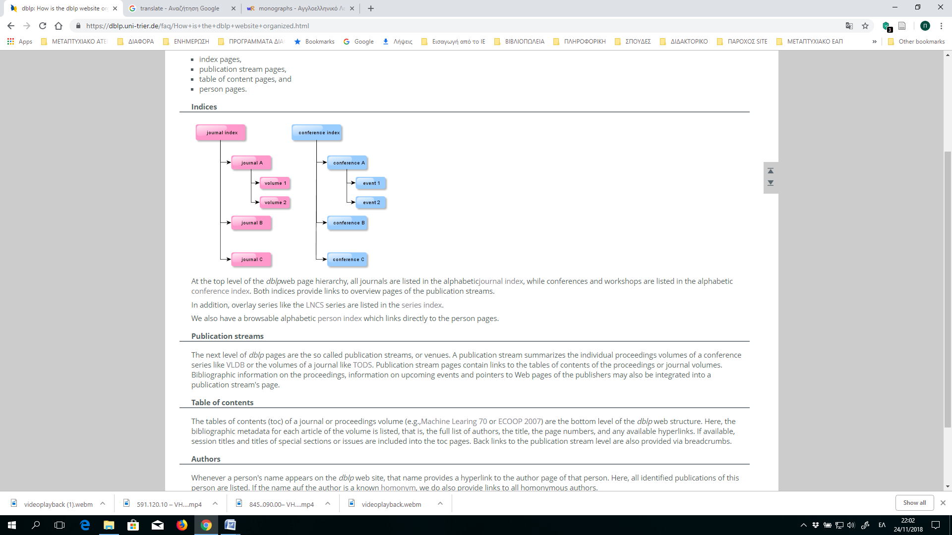
Δομή DBLP
Εκτός από την αρχική σελίδα, τις σελίδες αναζήτησης και ορισμένες άλλες ειδικές σελίδες, ο δικτυακός τόπος DBLP φιλοξενεί κυρίως τέσσερα διαφορετικά είδη ιστοσελίδων:
Σελίδες ευρετηρίου
Σελίδες ροής δημοσίευσης
Πίνακας σελίδων περιεχομένου
Σελίδες προσώπων

Slide 9
Τρόποι Αναζήτησης
Υπάρχουν τρεις μεγάλες υπηρεσίες αναζήτησης από το dblp:
Για δημοσιεύσεις,
Για άτομα (συγγραφείς / συντάκτες)
Για χώρους (περιοδικά / συνέδρια / κτλ).
Οι διευθύνσεις URL API αυτών των υπηρεσιών είναι οι παρακάτω:
http://dblp.org/search/publ/api for publication queries
http://dblp.org/search/author/api for author queries
http://dblp.org/search/venue/api for venue queries

Slide 10
Τρόποι Αναζήτησης
Παράμετροι ερωτήματος URL, όπως φαίνεται παρακάτω:
Παράμετρος | Περιγραφή | Προεπιλεγμένο | Παράδειγμα
q | Η συμβολοσειρά ερωτήματος για αναζήτηση, όπως περιγράφεται σε ξεχωριστή σελίδα. |  | http://dblp.org/search/publ/api?q=test+search
format | Η μορφή του αποτελέσματος της αναζήτησης. Οι αναγνωρισμένες τιμές είναι "xml", "json" και "jsonp" | xml | http://dblp.org/search/publ/api?q=test&format=json
h | Μέγιστος αριθμός αποτελεσμάτων αναζήτησης (επισκέψεις) για επιστροφή. Για λόγους εύρους ζώνης, ο αριθμός αυτός έχει όριο το 1000. | 30 | http://dblp.org/search/publ/api?q=test&h=100
f | Το πρώτο χτύπημα στην αριθμημένη ακολουθία των αποτελεσμάτων αναζήτησης (ξεκινώντας από το 0) για επιστροφή. Σε συνδυασμό με την παράμετρο h, αυτή η παράμετρος μπορεί να χρησιμοποιηθεί για σελιδoποίηση των αποτελεσμάτων αναζήτησης. | 0 | http://dblp.org/search/publ/api?q=test&h=100&f=300
c | Μέγιστος αριθμός προτεινόμενων όρων για αναζήτηση . Για λόγους εύρους ζώνης, ο αριθμός αυτός καλύπτεται στο 1000. | 10 | http://dblp.org/search/publ/api?q=test&c=0

Slide 11
Ομάδα Ανάπτυξης
ΡΟΛΟΣ | ΟΝΟΜ/ΝΥΜΟ | ΚΑΘΗΚΟΝΤΑ
Product manager (PM) | Φιλιππάκης Παναγιώτης | Ο διαχειριστής του έργου συντονίζει όλες τις δραστηριότητες των διαφόρων μελών της ομάδας έργου, παρακολουθεί τα χρονοδιαγράμματα και την πρόοδο σε σχέση με τα ορόσημα και διευκολύνει την επικοινωνία τόσο μεταξύ των μελών της ομάδας όσο και μεταξύ της ομάδας και του πελάτη (εάν υπάρχει).
Quality Assurance (QA) Tester | Φιλιππάκης Παναγιώτης, Τζιώρας Αλκιβιάδης | Ο δοκιμαστής QA είναι υπεύθυνος για να διασφαλίσει ότι η εφαρμογή λειτουργεί όπως έχει προβλεφθεί.
Web Developer | Τζιώρας Αλκιβιάδης, Βάσκος Αθανάσιος, Φιλιππάκης Παναγιώτης | Ο προγραμματιστής ιστού (προγραμματιστής) αναπτύσσει τη λειτουργικότητα της εφαρμογής. Αυτό μπορεί να περιλαμβάνει scripting από την πλευρά του πελάτη (JavaScript, JavaScript εργαλεία όπως jQuery) καθώς και scripting από την πλευρά του server (PHP).
User Interface (UI) Designer | Κουκάρας Πολυχρόνης | Ο σχεδιαστής UI, επίσης γνωστός ως σχεδιαστής ιστοσελίδων ή γραφίστας, ασχολείται με την οπτική παρουσίαση της εφαρμογής.
Information Architect (IA) | Φιλιππάκης Παναγιώτης, Τζιώρας Αλκιβιάδης | Ο αρχιτέκτονας πληροφοριών είναι ο "κύριος προγραμματιστής" της εφαρμογής. Ο ΙΑ συγκεντρώνει και τεκμηριώνει τις απαιτήσεις, συμπεριλαμβανομένων βασικών στόχων, λειτουργικών απαιτήσεων και απαιτήσεων περιεχομένου.
User Experience (UX) Designer | Βάσκος Αθανάσιος, Κουκάρας Πολυχρόνης | Ο σχεδιαστής UX χρησιμοποιεί τις καθορισμένες απαιτήσεις λειτουργίας και περιεχομένου για την εφαρμογή για να αναπτύξει ένα σύνολο σχεδίων και διαγραμμάτων που περιγράφουν τον τρόπο αλληλεπίδρασης των χρηστών με την εφαρμογή.

Slide 12
Περιγραφή Λειτουργικότητας Εφαρμογής
Απλός Χρήστης
Εγγεγραμμένος Χρήστης
Διαχειριστής Εφαρμογής

Slide 13
Απλός Χρήστης
Δυνατότητα εγγραφής στην εφαρμογή (έλεγχος για κατάλληλη πολυπλοκότητα κωδικού, παραγωγή κωδικού, αντιγραφή στο Clipboard)
Αναζήτηση δημοσιεύσεων των καθηγητών του τμήματος μηχανικών πληροφορικής ή οποιουδήποτε συγγραφέα. (όριο έως 30 εγγραφές).
Κριτήρια Αναζήτησης:
Αναζήτηση συγγραφέα άρθρου
Αναζήτηση κατηγορίας συγγράμματος- τύπου Δημοσίευσης
Αναζήτηση με βάση κάποια λέξη κλειδί
Αναζήτηση με βάση χρονική περίοδο (από Έτος και μετά)
Αναζήτηση με βάση χρονική περίοδο (έως το έτος)
Τα στοιχεία που θα παρουσιάζονται στον χρήστη από την αναζήτηση θα είναι: συγγραφέας, τίτλος, χρονιά, τύπος, url (εικονίδιο που μας πηγαίνει στο αντίστοιχο paper στο DBLP)
Δυνατότητα Επικοινωνίας με Διαχειριστή Εφαρμογής
Εμφάνιση RSS FEED
Χρήσιμες Οδηγίες
Πληροφορίες για DBLP

Slide 14
Εγγεγραμμένος Χρήστης
Δυνατότητα εισόδου στην εφαρμογή-αλλαγής κωδικού
Ανάκτηση κωδικού μέσω email.
Αναζήτηση δημοσιεύσεων των καθηγητών του τμήματος μηχανικών πληροφορικής ή οποιουδήποτε συγγραφέα. (1000 εγγραφές-περιορισμός DBLP).
Κριτήρια Αναζήτησης:
Αναζήτηση συγγραφέα άρθρου
Αναζήτηση κατηγορίας συγγράμματος- τύπου Δημοσίευσης
Αναζήτηση με βάση κάποια λέξη κλειδί
Αναζήτηση με βάση χρονική περίοδο (από Έτος και μετά)
Αναζήτηση με βάση χρονική περίοδο (έως το έτος)

Slide 15
Εγγεγραμμένος Χρήστης
Τα στοιχεία που θα παρουσιάζονται στον χρήστη από την αναζήτηση θα είναι: συγγραφέας, τίτλος, χρονιά, τύπος, url (εικονίδιο που πατώντας το θα μας πηγαίνει στο αντίστοιχο paper)
Διαχείριση δημοσιεύσεων:
Εισαγωγή δημοσίευσης από DBLP
Εισαγωγή από άλλη πηγή
Διαγραφή
Τροποποίηση
Εισαγωγή σχόλιου
Σελιδοποίηση ανά 5 εγγραφές
Γρήγορη αναζήτηση στην βάση του
Δυνατότητα Επικοινωνίας με Διαχειριστή Εφαρμογής
Εμφάνιση RSS FEED
Χρήσιμες Οδηγίες
Πληροφορίες για DBLP

Slide 16
Διαχειριστής Εφαρμογής
Δυνατότητα αλλαγής κωδικού, παραγωγή κωδικού, αντιγραφή στο Clipboard
Ανάκτηση κωδικού μέσω email.
Στατιστικά στοιχεία Εφαρμογής:
Χρήστες
RSS
Δημοσιεύσεις από DBLP (Αναλυτική Εμφάνιση)
Δημοσιεύσεις από χρήστη (Αναλυτική Εμφάνιση)
Διαχείριση RSS (Τροποποίηση, διαγραφή, εισαγωγή νέων)
Εκκαθάριση Βάσης (Κενές εγγραφές)
Διαχείριση Χρηστών (Τροποποίηση, διαγραφή)
Εμφάνιση RSS FEED
Χρήσιμες Οδηγίες
Πληροφορίες για DBLP

Slide 17
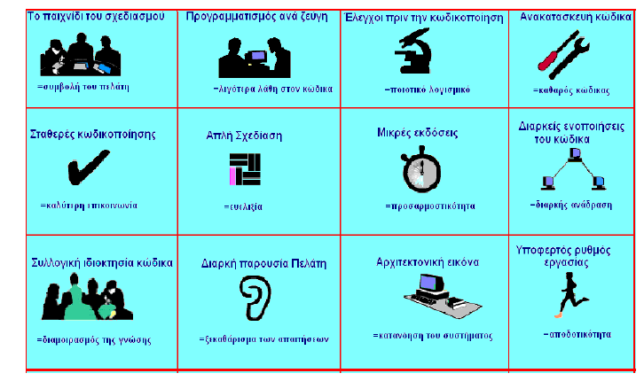
Μέθοδος Ανάπτυξης
Εφαρμόστηκε μέθοδος Ακραίου Προγραμματισμού(XP-programming)-Kent Beck
Απλότητα
Επικοινωνία
Ανατροφοδότηση
Κουράγιο

Slide 18
Απλότητα-Επικοινωνία
Απλότητα
Εκτελέσαμε το πιο απλό σχέδιο που πιθανόν θα δουλέψει ( αρχείο σύνδεσης με βάση, αρχεία javascript,αρχεία με φόρμες, αρχεία λειτουργικότητας)
Συνεχώς απλοποιούσαμε και βελτιώναμε την ανάπτυξη του κώδικα με αναδόμηση
Επικοινωνία
Αρχιτεκτονική του συστήματος(Client-Server)
Εργαζόμασταν σε συνεργατικό περιβάλλον (GITHUB) και πολλές συναντήσεις μέσω skype
Διαρκώς ολοκληρώναμε τον κώδικα (ενσωμάτωση στην κυρίως εφαρμογή)
Επικοινωνούσαμε με project manager διαρκώς (19 συναντήσεις-2 στο ΤΕΙ δια ζώσης)
Προγραμματίζαμε σε ζεύγη (μέσω skype)-17 συναντήσεις
Κατείχαμε όλοι τον κώδικα (GITHUB)
Διαρκώς σχεδιάζαμε περιπτώσεις ελέγχου

Slide 19
Ανατροφοδότηση-Κουράγιο
Ανατροφοδότηση
Έλεγχος λειτουργικότητας μετά από κάθε κύκλο ανάπτυξης
Ανάπτυξη σε μικρές εκδόσεις (Αρχική σελίδα, Μενού, Υπομενού, Φόρμα αναζήτησης κ.τ.λ)
Σε μικρότερες επαναλήψεις
Σε μικρότερες εργασίες(Εισαγωγή δημοσιεύσεων από DBLP, Εισαγωγή από χρήστη, Εμφάνιση αυτών)
Κουράγιο
Σταματούσαμε όταν κουραζόμασταν
Προτείναμε να αλλάξουμε την εμβέλεια της εφαρμογής
Ζητούσαμε βοήθεια από άλλο μέλος όταν χρειάζονταν
Y A G N I (You’re not gonna need it!)
Αλλάξαμε την σχεδίαση και τον κώδικα
Πετάξαμε κώδικα που δεν ικανοποιούσε τις απαιτήσεις
Αλλάξαμε την διαδικασία ανάπτυξης όταν δεν λειτουργούσε.

Slide 20
Χρονοδιάγραμμα Ανάπτυξης
Πακέτο Εργασίας | Περιγραφή Απαίτησης | Workload σε ώρες | Υπεύθυνος | Άλλο άτομο | Κατάσταση | Προβλεπόμενη Ημερομηνία Λήξης | Πραγματική Ημερομηνία Λήξης
Δημιουργία Project στο GITHUB | Δημιουργία λογαριασμού στο GITHUB,δημιουργία φακέλου project, αποστολή αιτημάτων συνεργατικότητας στα υπόλοιπα μέλη της ομάδας και στους καθηγητές που επιβλέπουν την εφαρμογή | 1 | Φιλιππάκης | ------------ | ΟΚ | 27/10/2018 | 27/10/2018
Αρχική Σελίδα Εφαρμογής | Δημιουργία λογότυπου, εμφάνισης εφαρμογής, υποσέλιδου, χρώματα, φωτογραφίες ενεργά κουμπιά | 10 | Κουκάρας | Βάσκος | ΟΚ | 5/12/2018 | 5/12/2018
Μενού Απλού Χρήστη | Δημιουργία μενού μη εγγεγραμμένου χρήστη | 2 | Βάσκος | Κουκάρας | ΟΚ | 5/12/2018 | 5/12/2018
Μενού Εγγεγραμμένου Χρήστη | Δημιουργία μενού εγγεγραμμένου χρήστη | 2 | Βάσκος | Κουκάρας | ΟΚ | 5/12/2018 | 5/12/2018
Μενού Διαχειριστή | Δημιουργία μενού Διαχειριστή | 2 | Βάσκος | Κουκάρας | ΟΚ | 5/12/2018 | 5/12/2018
Δημιουργία φόρμας εισαγωγής πεδίων για αναζήτηση στον απλό χρήστη | Συγγραφή κώδικα δημιουργίας φόρμας αναζήτησης απλού χρήστη | 1 | Φιλιππάκης | ------------ | ΟΚ | 17/11/2018 | 17/11/2018
Δημιουργία φόρμας εισαγωγής πεδίων για αναζήτηση στον εγγεγραμμένο χρήστη | Συγγραφή κώδικα δημιουργίας φόρμας αναζήτησης εγγεγραμμένου χρήστη | 1 | Φιλιππάκης | ------------ | ΟΚ | 17/11/2018 | 17/11/2018

Slide 21
Χρονοδιάγραμμα Ανάπτυξης
Πακέτο Εργασίας | Περιγραφή Απαίτησης | Workload σε ώρες | Υπεύθυνος | Άλλο άτομο | Κατάσταση | Προβλεπόμενη Ημερομηνία Λήξης | Πραγματική Ημερομηνία Λήξης
Δημιουργία αλληλεπίδρασης με API του απλού χρήστη και εμφάνιση συγγραμμάτων | Συγγραφή κώδικα για άντληση δεδομένων από API και εμφάνιση αυτών. Συγγραφή κώδικα για όλα τα κριτήρια αναζήτησης που θα έχει ο απλός χρήστης | 3 | Φιλιππάκης | ------------ | ΟΚ | 17/11/2018 | 17/11/2018
Δημιουργία αλληλεπίδρασης με API του εγγεγραμμένου χρήστη και εμφάνιση συγγραμμάτων | Συγγραφή κώδικα για άντληση δεδομένων από API και εμφάνιση αυτών. Συγγραφή κώδικα για όλα τα κριτήρια αναζήτησης που θα έχει ο εγγεγραμμένος χρήστης | 24 | Φιλιππάκης | -------------- | ΟΚ | 17/11/2018 | 17/11/2018
Εισαγωγή επιλεγμένων συγγραμμάτων εγγεγραμμένου χρήστη στην βάση δεδομένων | Συγγραφή κώδικα για εισαγωγή επιλεγμένων εγγραφών στην βάση δεδομένων. Έλεγχος και απενεργοποίηση checkbox συγγραμμάτων που έχει ήδη εισάγει ο χρήστης στην βάση του. | 35 | Φιλιππάκης | Τζιώρας | ΟΚ | 17/11/2018 | 17/11/2018
Δημιουργία βάσης δεδομένων εφαρμογής | Συγγραφή κώδικα σε sql για δημιουργία βάσης στην εφαρμογή. Πεδία ανά πίνακα και συσχετίσεις αυτών. | 3 | Βάσκος | Τζιώρας | ΟΚ | 3/11/2018 | 3/11/2018
Φόρμα Login χρήστη | Συγγραφή κώδικα για δημιουργία φόρμας Login χρήστη | 6 | Βάσκος | Τζιώρας | ΟΚ | 14/11/2018 | 14/11/2018
Φόρμα Εγγραφής χρήστη | Συγγραφή κώδικα για δημιουργία φόρμας Εγγραφής χρήστη | 6 | Βάσκος | Τζιώρας | ΟΚ | 14/11/2018 | 14/11/2018
Logout εγγεγραμμένου χρήστη | Συγγραφή κώδικα για εξαγωγή εγγεγραμμένου χρήστη από εφαρμογή | 2 | Βάσκος | Κουκάρας | ΟΚ | 14/11/2018 | 14/11/2018
Logout διαχειριστή | Συγγραφή κώδικα για εξαγωγή διαχειριστή από εφαρμογή | 2 | Βάσκος | Κουκάρας | ΟΚ | 14/11/2018 | 14/11/2018

Slide 22
Χρονοδιάγραμμα Ανάπτυξης
Πακέτο Εργασίας | Περιγραφή Απαίτησης | Workload σε ώρες | Υπεύθυνος | Άλλο άτομο | Κατάσταση | Προβλεπόμενη Ημερομηνία Λήξης | Πραγματική Ημερομηνία Λήξης
Λειτουργικότητα αντίστροφης μέτρησης χρόνου εγγεγραμμένου χρήστη | Συγγραφή κώδικα για αντίστροφη μέτρηση χρόνου | 3 | Τζιώρας | ------------ | ΟΚ | 14/11/2018 | 14/11/2018
Αλληλεπίδραση φόρμας Login με βάση δεδομένων | Συγγραφή κώδικα για πιστοποίηση στοιχείων χρήστη με βάση δεδομένων | 4 | Τζιώρας | Βάσκος | ΟΚ | 14/11/2018 | 14/11/2018
Αλληλεπίδραση φόρμας εγγραφής με βάση δεδομένων | Συγγραφή κώδικα για εισαγωγή στοιχείων χρήστη στην βάση δεδομένων | 4 | Τζιώρας | Βάσκος | ΟΚ | 14/11/2018 | 14/11/2018
Δημιουργία κατάλληλης κρυπτογράφησης κωδικού πρόσβασης εγγεγραμμένου χρήστη | Συγγραφή κώδικα για κρυπτογράφηση κωδικού πρόσβασης εγγεγραμμένου χρήστη | 1 | Βάσκος | -------------- | ΟΚ | 14/11/2018 | 14/11/2018
Δημιουργία εμφάνισης συγγραμμάτων βάσης και διαχείριση αυτών εγγραμμένου χρήστη | Συγγραφή κώδικα για εμφάνιση συγγραμμάτων που είναι αποθηκευμένα στην βάση, λειτουργίες τροποποίησης, διαγραφής αυτών από εγγραμμένο χρήστη | 28 | Τζιώρας | Φιλιππάκης | ΟΚ | 30/12/2018 | 02/01/2019
Δημιουργία φόρμας εισαγωγής νέων δημοσιεύσεων από εγγεγραμμένο χρήστη | Συγγραφή κώδικα για εισαγωγή νέων δημοσιεύσεων εγγεγραμμένου χρήστη στην βάση | 15 | Τζιώρας | Φιλιππάκης | ΟΚ | 30/12/2018 | 02/01/2019
Δημιουργία πεδίου για γρήγορη αναζήτηση συγγραμμάτων βάσης | Συγγραφή κώδικα για γρήγορη αναζήτηση συγγραμμάτων που υπάρχουν στην βάση του εγγεγραμμένου χρήστη | 2 | Τζιώρας | Φιλιππάκης | ΟΚ | 30/12/2018 | 02/01/2019

Slide 23
Χρονοδιάγραμμα Ανάπτυξης
Πακέτο Εργασίας | Περιγραφή Απαίτησης | Workload σε ώρες | Υπεύθυνος | Άλλο άτομο | Κατάσταση | Προβλεπόμενη Ημερομηνία Λήξης | Πραγματική Ημερομηνία Λήξης
Δημιουργία εμφάνισης χρηστών που είναι εγγεγραμμένοι στην βάση | Συγγραφή κώδικα για εμφάνιση εγγεγραμμένων χρηστών στην βάση, λειτουργίες τροποποίησης, διαγραφής αυτών από διαχειριστή (φόρμες, αλληλεπίδραση με βάση) | 3 | Φιλιππάκης | Κουκάρας | ΟΚ | 30/12/2018 | 30/12/2018
Δημιουργία εμφάνισης RSS στην αρχική σελίδα απλού χρήστη | Συγγραφή κώδικα για εμφάνιση RSS στην αρχική σελίδα απλού χρήστη (φόρμα, αλληλεπίδραση με αντίστοιχα RSS) | 3 | Φιλιππάκης | ------------ | ΟΚ | 4/12/2018 | 4/12/2018
Δημιουργία εμφάνισης RSS στην αρχική σελίδα εγγεγραμμένου χρήστη | Συγγραφή κώδικα για εμφάνιση RSS στην αρχική σελίδα εγγεγραμμένου χρήστη (φόρμα, αλληλεπίδραση με βάση) | 3 | Φιλιππάκης | ------------ | ΟΚ | 4/12/2018 | 4/12/2018
Εμφάνιση στοιχείων RSS στο μενού του διαχειριστή | Συγγραφή κώδικα για εμφάνιση εγγεγραμμένων RSS στην βάση, λειτουργίες τροποποίησης, διαγραφής αυτών από διαχειριστή (φόρμες, λειτουργικότητα, αλληλεπίδραση με βάση) | 3 | Φιλιππάκης | ------------ | ΟΚ | 20/12/2018 | 20/12/2018
Φόρμα εισαγωγής νέων RSS από μενού διαχειριστή | Συγγραφή κώδικα για εισαγωγή νέων RSS στην βάση δεδομένων από διαχειριστή (φόρμα, αλληλεπίδραση με βάση) | 3 | Φιλιππάκης | ------------ | ΟΚ | 20/12/2018 | 20/12/2018
Δημιουργία σελίδας ποιοι είμαστε | Συγγραφή κώδικα με το κείμενο που θα εμφανίζεται | 3 | Κουκάρας | Βάσκος | ΟΚ | 4/12/2018 | 4/12/2018
Δημιουργία σελίδας με οδηγίες εφαρμογής | Συγγραφή κώδικα με το κείμενο που θα εμφανίζεται | 3 | Κουκάρας | ------------ | ΟΚ | 4/12/2018 | 4/12/2018
Δημιουργία σελίδας με ενημερωτικά στοιχεία για το API | Συγγραφή κώδικα με το κείμενο που θα εμφανίζεται | 3 | Κουκάρας | ------------ | ΟΚ | 4/12/2018 | 4/12/2018
Ανέβασμα βάσης και εφαρμογής στον server | Διαδικασία για να ανέβει η βάση και η εφαρμογή στον server (κατάλληλη ρύθμιση) | 1 | Τζιώρας | Φιλιππάκης | ΟΚ | 30/12/2018 | 8/1/2018

Slide 24
Χρονοδιάγραμμα Ανάπτυξης
Πακέτο Εργασίας | Περιγραφή Απαίτησης | Workload σε ώρες | Υπεύθυνος | Άλλο άτομο | Κατάσταση | Προβλεπόμενη Ημερομηνία Λήξης | Πραγματική Ημερομηνία Λήξης
Δοκιμή σωστής λειτουργικότητας εφαρμογής σε όλες τις συσκευές | Έλεγχος της εφαρμογής ότι ανταποκρίνεται ορθά σε όλες τις συσκευές που μπορεί να χρησιμοποιήσει ένας χρήστης | 5 | Φιλιππάκης | Τζιώρας, Κουκάρας, Βάσκος | ΟΚ | 30/12/2018 | 30/12/2018
Έλεγχος User Experience χρήστη | Δημιουργία ερωτηματολογίου , έτσι ώστε να αξιολογηθεί η χρήση της εφαρμογής | 3 | Φιλιππάκης | Κουκάρας | ΟΚ | 30/12/2018 | 30/12/2018
Ερωτηματολόγιο στην εφαρμογή | Ενσωμάτωση του ερωτηματολογίου στο navigation menu | 1 | Τζιώρας | Κουκάρας | ΟΚ | 20/12/2018 | 20/12/2018
Ενδιάμεση αναφορά εφαρμογής | Συγγραφή ενδιάμεσης αναφοράς εφαρμογής | 5 | Φιλιππάκης | ------------ | ΟΚ | 10/12/2018 | 10/12/2018
Παρουσίαση εφαρμογής | Δημιουργία αρχείου (ppt) παρουσίασης εφαρμογής | 3 | Φιλιππάκης | Τζιώρας, Κουκάρας, Βάσκος | ΟΚ | 8/1/2018 | 8/1/2018

Slide 25
Ανάπτυξη Λειτουργιών εκτός Χρονοδιαγράμματος
Πακέτο Εργασίας | Περιγραφή Απαίτησης | Workload σε ώρες | Υπεύθυνος | Άλλο άτομο | Κατάσταση | Προβλεπόμενη Ημερομηνία Λήξης | Πραγματική Ημερομηνία Λήξης
Τροποποίηση φόρμας εγγραφής χρήστη (όνομα, επώνυμο) | Τροποποίηση φόρμας εγγραφής και αλλαγή βάσης δεδομένων χρηστών | 2 | Φιλιππάκης | Τζιώρας | ΟΚ | Προστέθηκε μετά το usability | 30/12/2018
Ενημέρωση χρήστη αν ο χρόνος εγγραφής του είναι πάνω από 90 ημέρες. | Προστέθηκε λειτουργία που ενημερώνει το χρήστη για αλλαγή κωδικού μετά από 90 ημέρες. Προσθήκη αντίστοιχου πεδίου στην βάση | 3 | Φιλιππάκης | Τζιώρας | ΟΚ | Προστέθηκε μετά το usability | 02/01/2019
Έλεγχος πολυπλοκότητας κωδικού εγγραφής | Προσθήκη λειτουργίας στην φόρμα εγγραφής. | 2 | Φιλιππάκης | ------------ | ΟΚ | Προστέθηκε μετά το usability | 02/01/2019
Δυνατότητα αλλαγής κωδικού από χρήστη | Προσθήκη φόρμας, ενεργοποίηση λειτουργίας. | 4 | Φιλιππάκης | Τζιώρας | ΟΚ | Προστέθηκε μετά το usability | 03/01/2019
Δυνατότητα επαναφοράς κωδικού από χρήστη που έχει ξεχάσει τον κωδικό εισόδου | Ανάπτυξη mail handler,κώδικα λειτουργικότητας, φόρμες αλληλεπίδρασης με χρήστη, έλεγχος λειτουργίας | 6 | Φιλιππάκης | Τζιώρας | ΟΚ | Προστέθηκε μετά το usability | 03/01/2019
Αλλαγή αρχικής σελίδας του χρήστη | Προσθήκη κατάλληλου video στην αρχική σελίδα του χρήστη, μετά από επεξεργασία του. | 3 | Φιλιππάκης | Τζιώρας | ΟΚ | Προστέθηκε μετά το usability | 04/01/2019
Αλλαγή αρχικής σελίδας του Διαχειριστή | Προσθήκη κατάλληλου video στην αρχική σελίδα του Διαχειριστή, στατιστικά στοιχεία. | 3 | Φιλιππάκης | Τζιώρας | ΟΚ | Προστέθηκε μετά το usability | 04/01/2019
Εμφάνιση δυο σελίδων με αναλυτικά στοιχεία συγγραμμάτων στον Διαχειριστή | Προσθήκη δύο σελίδων συνδεδεμένα με αρχική σελίδα ,με αναλυτική παρουσίαση στοιχείων συγγραμμάτων (DBLP, από χρήστη) | 4 | Φιλιππάκης | ------------- | ΟΚ | Προστέθηκε μετά το usability | 04/01/2019

Slide 26
Ανάπτυξη Λειτουργιών εκτός Χρονοδιαγράμματος
Πακέτο Εργασίας | Περιγραφή Απαίτησης | Workload σε ώρες | Υπεύθυνος | Άλλο άτομο | Κατάσταση | Προβλεπόμενη Ημερομηνία Λήξης | Πραγματική Ημερομηνία Λήξης
Διόρθωση λειτουργίας αναζήτησης δημοσιεύσεων, εγγεγραμμένου χρήστη στην βάση | Προστέθηκε περιορισμός στην αναζήτηση δημοσιεύσεων, του χρήστη οι τρείς χαρακτήρες τουλάχιστον | 1 | Φιλιππάκης | Τζιώρας | ΟΚ | Προστέθηκε μετά το usability | 05/01/2019
Μορφοποίηση Μηνυμάτων χρήστη, διαχειριστή | Προστέθηκε κώδικας που μορφοποιεί κατάλληλα τα προειδοποιητικά μηνύματα προς χρήστη και διαχειριστή | 3 | Φιλιππάκης | ---------------- | ΟΚ | Προστέθηκε μετά το usability | 05/01/2019
Φόρμα επικοινωνίας σε όλους τους χρήστες | Φόρμα, λειτουργία, χρήση Recaptcha | 4 | Φιλιππάκης | Τζιώρας | ΟΚ | Προστέθηκε μετά το usability | 05/01/2019
Video παρουσίασης εφαρμογής στους χρήστες (οδηγίες χρήσης) | Προστέθηκε video παρουσίασης εφαρμογής, όπου επιδεικνύεται η λειτουργία της εφαρμογής στους χρήστες (απλό και εγγεγραμμένο) | 2 | Φιλιππάκης | Τζιώρας | ΟΚ | Προστέθηκε μετά το usability | 06/01/2019
Παραγωγή κωδικού αναλόγου πολυπλοκότητας, υπόδειξη στον χρήστη, αντιγραφή στο Clipboard | Προστέθηκε στην εγγραφή του χρήστη λειτουργία παραγωγής κωδικού (Javascript) ,μήνυμα υπόδειξης και λειτουργία αντιγραφής στο clipboard του χρήστη. | 3 | Φιλιππάκης | Τζιώρας, Βάσκος | ΟΚ | Προστέθηκε μετά το usability | 8/01/2019
Λειτουργία Διαχειριστή εκκαθάρισης Βάσης | Προστέθηκε λειτουργικότητα στον Διαχειριστή εκκαθάρισης κενών εγγραφών βάσης | 3 | Φιλιππάκης | Βάσκος | ΟΚ | Προστέθηκε μετά το usability | 8/01/2019

Slide 27
Αρχιτεκτονική Εφαρμογής
Γενική εικόνα-Ρυθμίσεις
Βάση Δεδομένων
Αλληλεπίδραση αρχείων

Slide 28
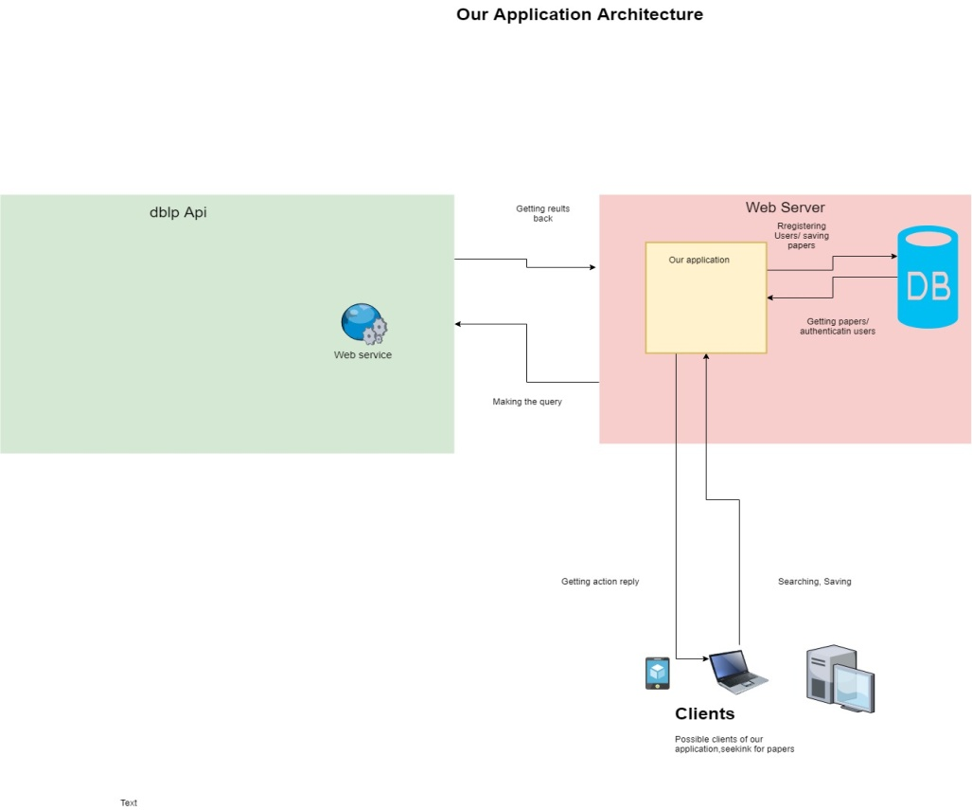
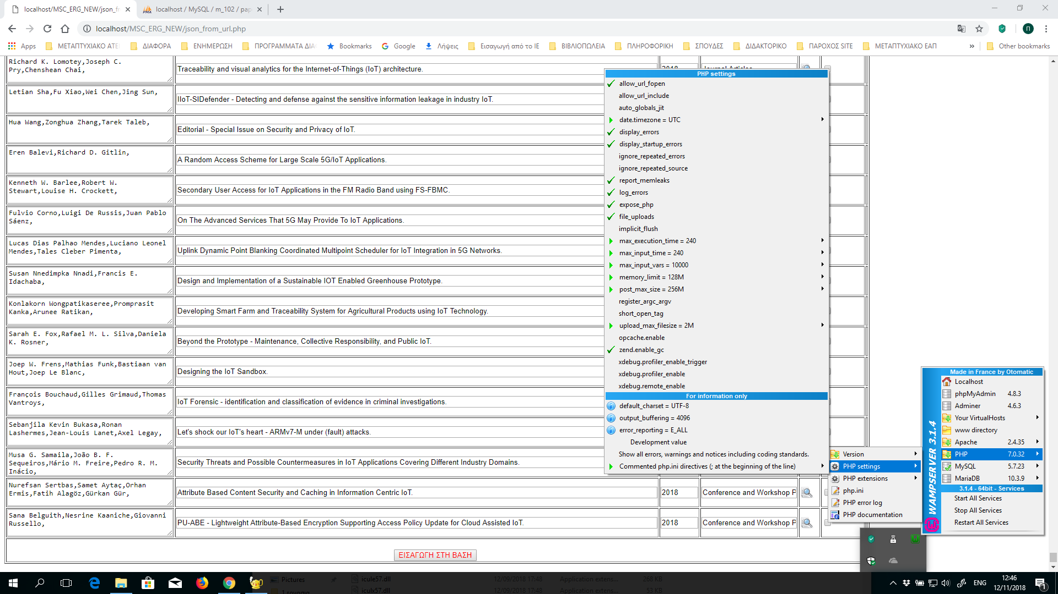
Γενική Εικόνα-Ρυθμίσεις
Web Server (click2web.gr) –Web Service (DBLP API)
Clients->Browser (Firefox, Google Chrome, Edge, Opera)
Database schema
Η εφαρμογή έχει δημιουργηθεί με βάση την έκδοση Apache 2.4.35, Php 7.0.32, Mysql 5.7.23 με κατάλληλες ρυθμίσεις στα Php settings του server.

Slide 29
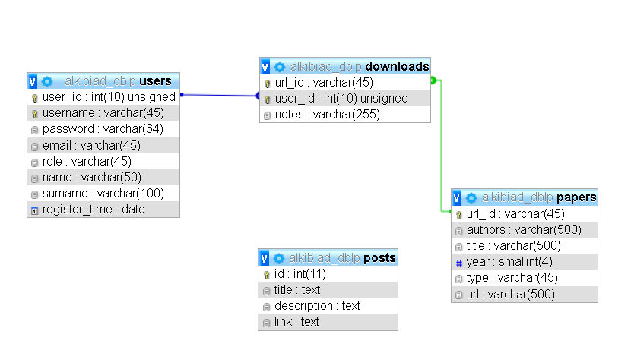
Βάση Δεδομένων
Στον server υπάρχουν εγκαταστημένα τα αρχεία της εφαρμογής και η βάση δεδομένων.
Πίνακες Βάσης:
papers (url_id,authors, title, year, type, url)
Users (user_id, name, surname, username, password, email, role, register_time)
Downloads(user_id, url_id, notes)
posts (id,title,description,link).
O πίνακας downloads περιέχει ξένα κλειδιά του πινακα papers(url_id) και του πίνακα users(user_id)

Slide 30
Αλληλεπίδραση Αρχείων
Απλού Χρήστη
Εγγεγραμμένου Χρήστη
Διαχειριστή

Slide 31
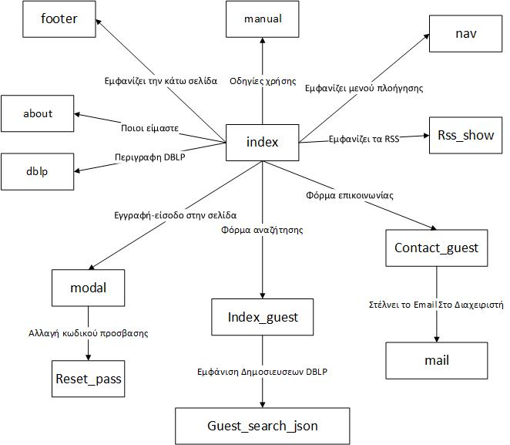
Απλού Χρήστη

Slide 32
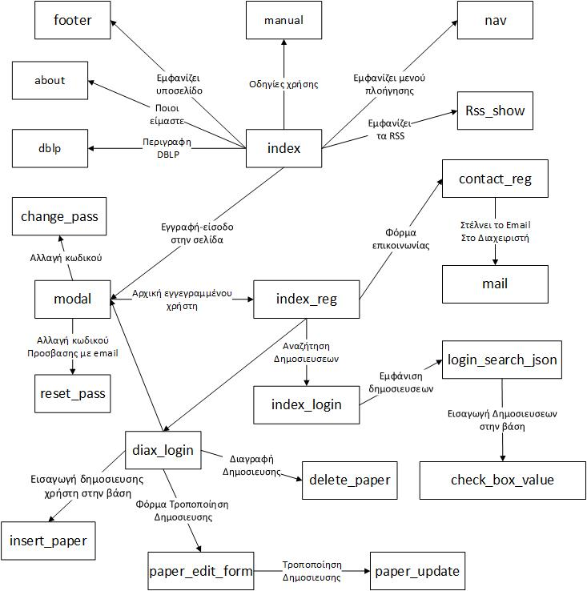
Εγγεγραμμένου Χρήστη

Slide 33
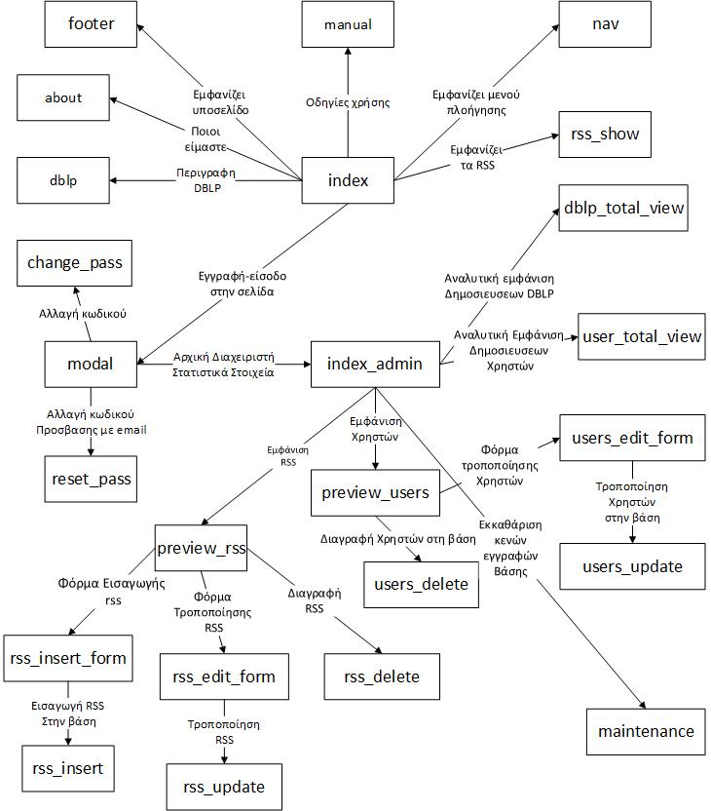
Διαχειριστή

Slide 34
Προδιαγραφές
Η εφαρμογή τρέχει σε όλα τα είδη συσκευών (Computer, Laptop, mobile phones,Tablets)
Προσπάθεια αποφυγής κώδικα “Spaggeti”
Χρήση συνεδριών (sessions)
Εύκολη διαχείριση κώδικα λόγω των παρακάτω:
Ένα αρχείο navigation menu
Ένα αρχείο footer menu
Το style της εφαρμογής και των παραθύρων σε χωριστά αρχεία css.
Κώδικας javascript σε ξεχωριστό αρχείο
Αρχείο με modal box του boostrap 4
Αρχεία εικόνων σε ξεχωριστό φάκελο
Αρχείο με video σε ξεχωριστό φάκελο
Λειτουργία επαναφοράς password σε ένα αρχείο
Λειτουργία Recaptcha σε ένα φάκελο

Slide 35
Τεχνολογίες
Για την ανάπτυξη της εφαρμογής χρησιμοποιήθηκαν οι παρακάτω τεχνολογίες:
PHP (Λειτουργία εφαρμογής, αποστολή τιμών σε φόρμες)
JAVASCRIPT (Έλεγχοι πεδίων φορμών, εμφάνιση μηνυμάτων)
JSON αρχεία από DBLP
HTML (φόρμες εισαγωγής, επεξεργασίας δεδομένων)
CSS (Μορφοποίηση περιβάλλον λειτουργίας)
CSS FRAMEWORK: Bootstrap 4 (MODAL BOX,FRONT-END)
JQuery (Φόρμα εγγραφής)
MySQL QUERIES (Εισαγωγή, επιλογή, διαγραφή εγγραφών βάσης)

Slide 36
Τμήματα Κώδικα
Ανάκτηση πληροφορίας από DBLP (json)->
login_search_json.pdf
Διαχείριση Συγγραμμάτων Βάσης->
diaxeirisi_sug.pdf
Εισαγωγή συγγραμμάτων στην βάση->
insert_paper.pdf
Εισαγωγή συγγραμμάτων από DBLP->
checkbox_value.pdf
Παράθυρα Modal box->
modal.pdf
Αρχείο Πλοήγησης στα Μενού->
nav.pdf

Slide 37
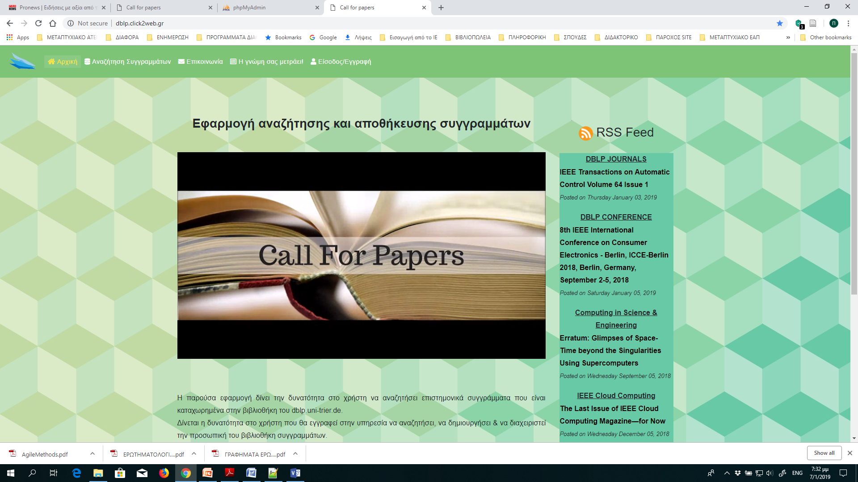
Έλεγχος Χρηστικότητας Εφαρμογής
Ερωτηματολόγιο προς τους χρήστες
Ανάλυση απαντήσεων
Διορθωτικές Ενέργειες με βάση τις απαντήσεις των χρηστών

Slide 38
Ερωτηματολόγιο προς τους χρήστες
Ερωτηματολόγιο στο Google form (17 ερωτήσεις)->22 άτομα
Θέματα που ανιχνεύσαμε:
Ικανοποίηση Χρήστη με βάση την :
Χρήση
Λειτουργιές
Πλοήγηση
Χρόνος απόκρισης
Αναζήτηση
Ικανοποίηση Χρήστη με βάση την:
Ποιότητα Πληροφορίας
Ποσότητα Πληροφορίας
Παρουσίαση Πληροφορίας
Φόρμες Απεικόνισης Αποτελεσμάτων
Φόρμα επικοινωνίας
Περιβάλλον
Προτεινόμενες διαδρομές (RSS FEED)
Μέγεθος Κειμένων
ΕΡΩΤΗΜΑΤΟΛΟΓΙΟ ΕΦΑΡΜΟΓΗΣ CALL FOR PAPERS.pdf

Slide 39
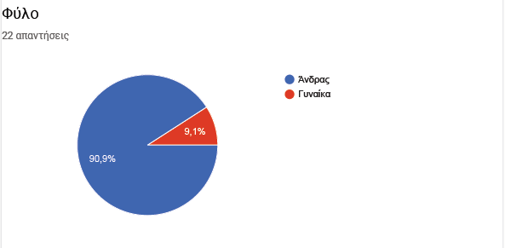
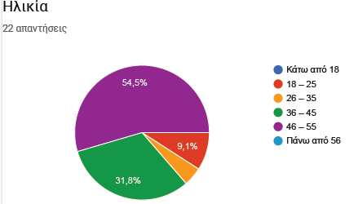

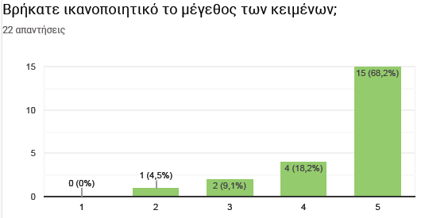
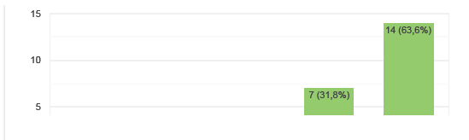
Ανάλυση απαντήσεων

Slide 40
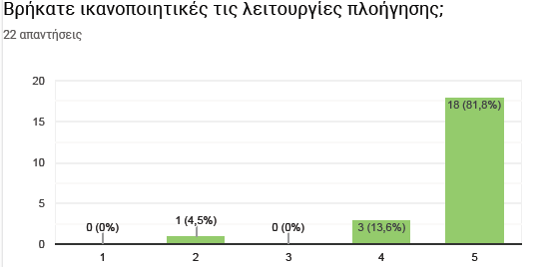

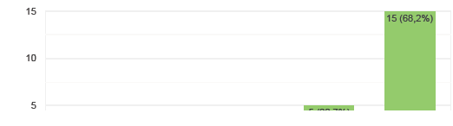
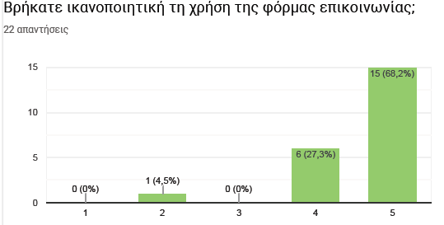
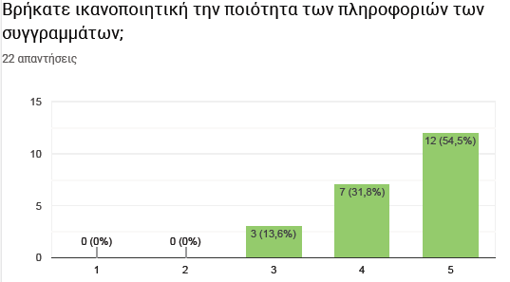
Ανάλυση απαντήσεων

Slide 41

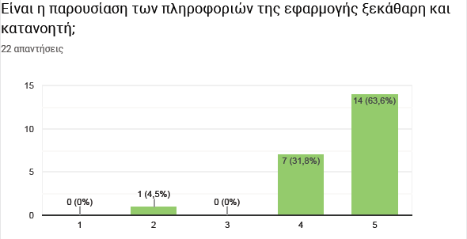
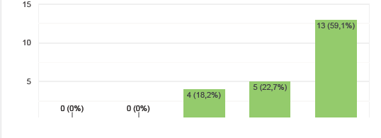
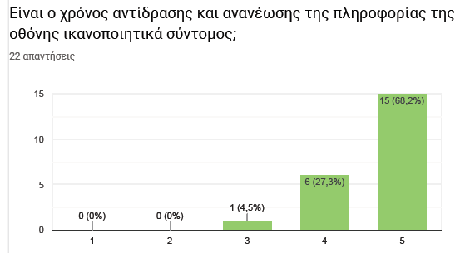

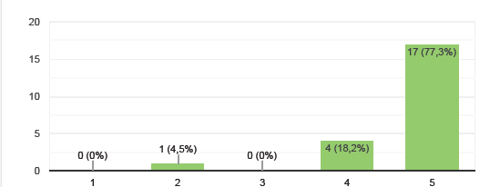
Ανάλυση απαντήσεων

Slide 42
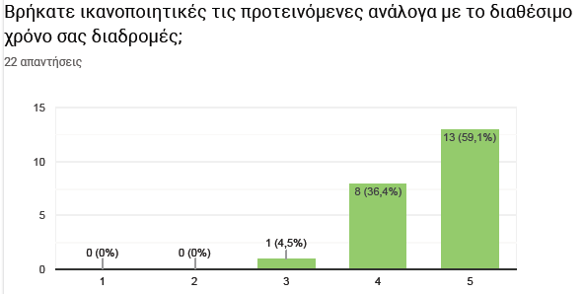
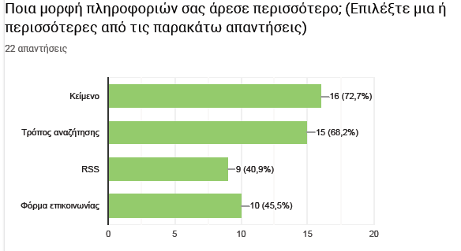
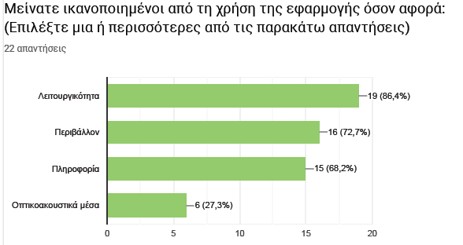
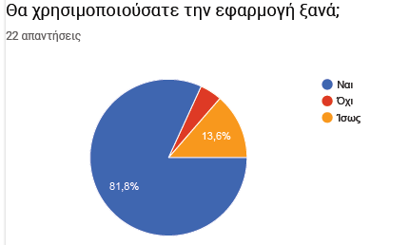
Ανάλυση απαντήσεων

Slide 43
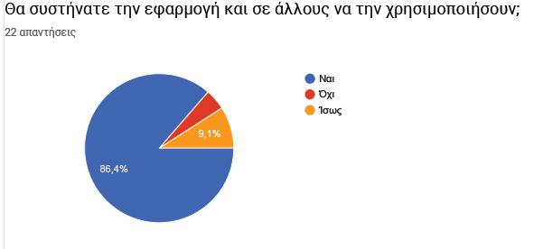
Ανάλυση απαντήσεων
ΓΡΑΦΗΜΑΤΑ ΕΡΩΤΗΜΑΤΟΛΟΓΙΟΥ ΕΦΑΡΜΟΓΗΣ CALL FOR PAPERS.pdf

Slide 44
Διορθωτικές Ενέργειες
Προσθήκη video στην αρχική σελίδα
Προσθήκη video παρουσίασης εφαρμογής
Λειτουργικότητα αλλαγής κωδικού από χρήστη
Παραγωγή κωδικού αναλόγου πολυπλοκότητας (Υπόδειξη προς χρήστη)
Επαναφορά κωδικού πρόσβασης μέσω email.
Ενημέρωση χρήστη για αλλαγή κωδικού μετά το πέρας 90 ημερών (ημερ/νια εγγραφής) για λόγους ασφαλείας.
Έλεγχος Πολυπλοκότητας κωδικού χρήστη
Έλεγχος χαρακτήρων αναζήτησης συγγράμματος
Αλλαγή μορφοποίησης ενημερωτικών μηνυμάτων προς το χρήστη
Φόρμα επικοινωνίας χρήστη με διαχειριστή εφαρμογής
Προσθήκη πεδίων (φόρμα εγγραφής) με όνομα και επώνυμο χρήστη

Slide 45
Repository Eφαρμογής-URL
Ο κώδικας της εφαρμογής μας είναι προσβάσιμος στο Github στο: panagiotisfilipp/DBLP_PROJECT_ALKIS_PANAGIOTIS_CHRONIS_SAKIS
(final_project) είναι αυτό που περικλείει τα τελικά αρχεία της εφαρμογής.
Ιστοσελίδα Εφαρμογής->http://dblp.click2web.gr/.

Slide 46
Επίδειξη Εφαρμογής
Call for papers

Slide 47
Call For Papers Μέσω DBLP
Εισαγωγή
Περιγραφή DBLP
Ομάδα Ανάπτυξης
Περιγραφή Λειτουργικότητας Εφαρμογής
Μέθοδος Ανάπτυξης
Χρονοδιάγραμμα Ανάπτυξης
Αρχιτεκτονική
Προδιαγραφές
Τεχνολογίες
Τμήματα Κώδικα (Ενδεικτικά)
Έλεγχος Χρηστικότητας Εφαρμογής
Repository Εφαρμογής-URL
Επίδειξη Εφαρμογής

Slide 48

Call For Papers Μέσω DBLP
Σας Ευχαριστούμε!
Ερωτήσεις?

